Slide 1

Εισαγωγή Στις Ενταξιακές Πρακτικές Μέρος Α:
Πώς χτίζεται μια ενταξιακή σχολική κουλτούρα?
Έλενα Π. Σουκάκου
Επίτιμη Εταίρος Έρευνας Στη Σχολή Παιδαγωγικών Επιστημών στο Πανεπιστήμιο Roehampton, Ηνωμένο Βασίλειο.
ΠΜΣ «Ειδική Αγωγή» Τ.Ε.Α.Π.Η. ΕΚΠΑ
17 Φεβρουαρίου, 2026
Σύγχρονα θέματα ειδικής αγωγής

Slide 2
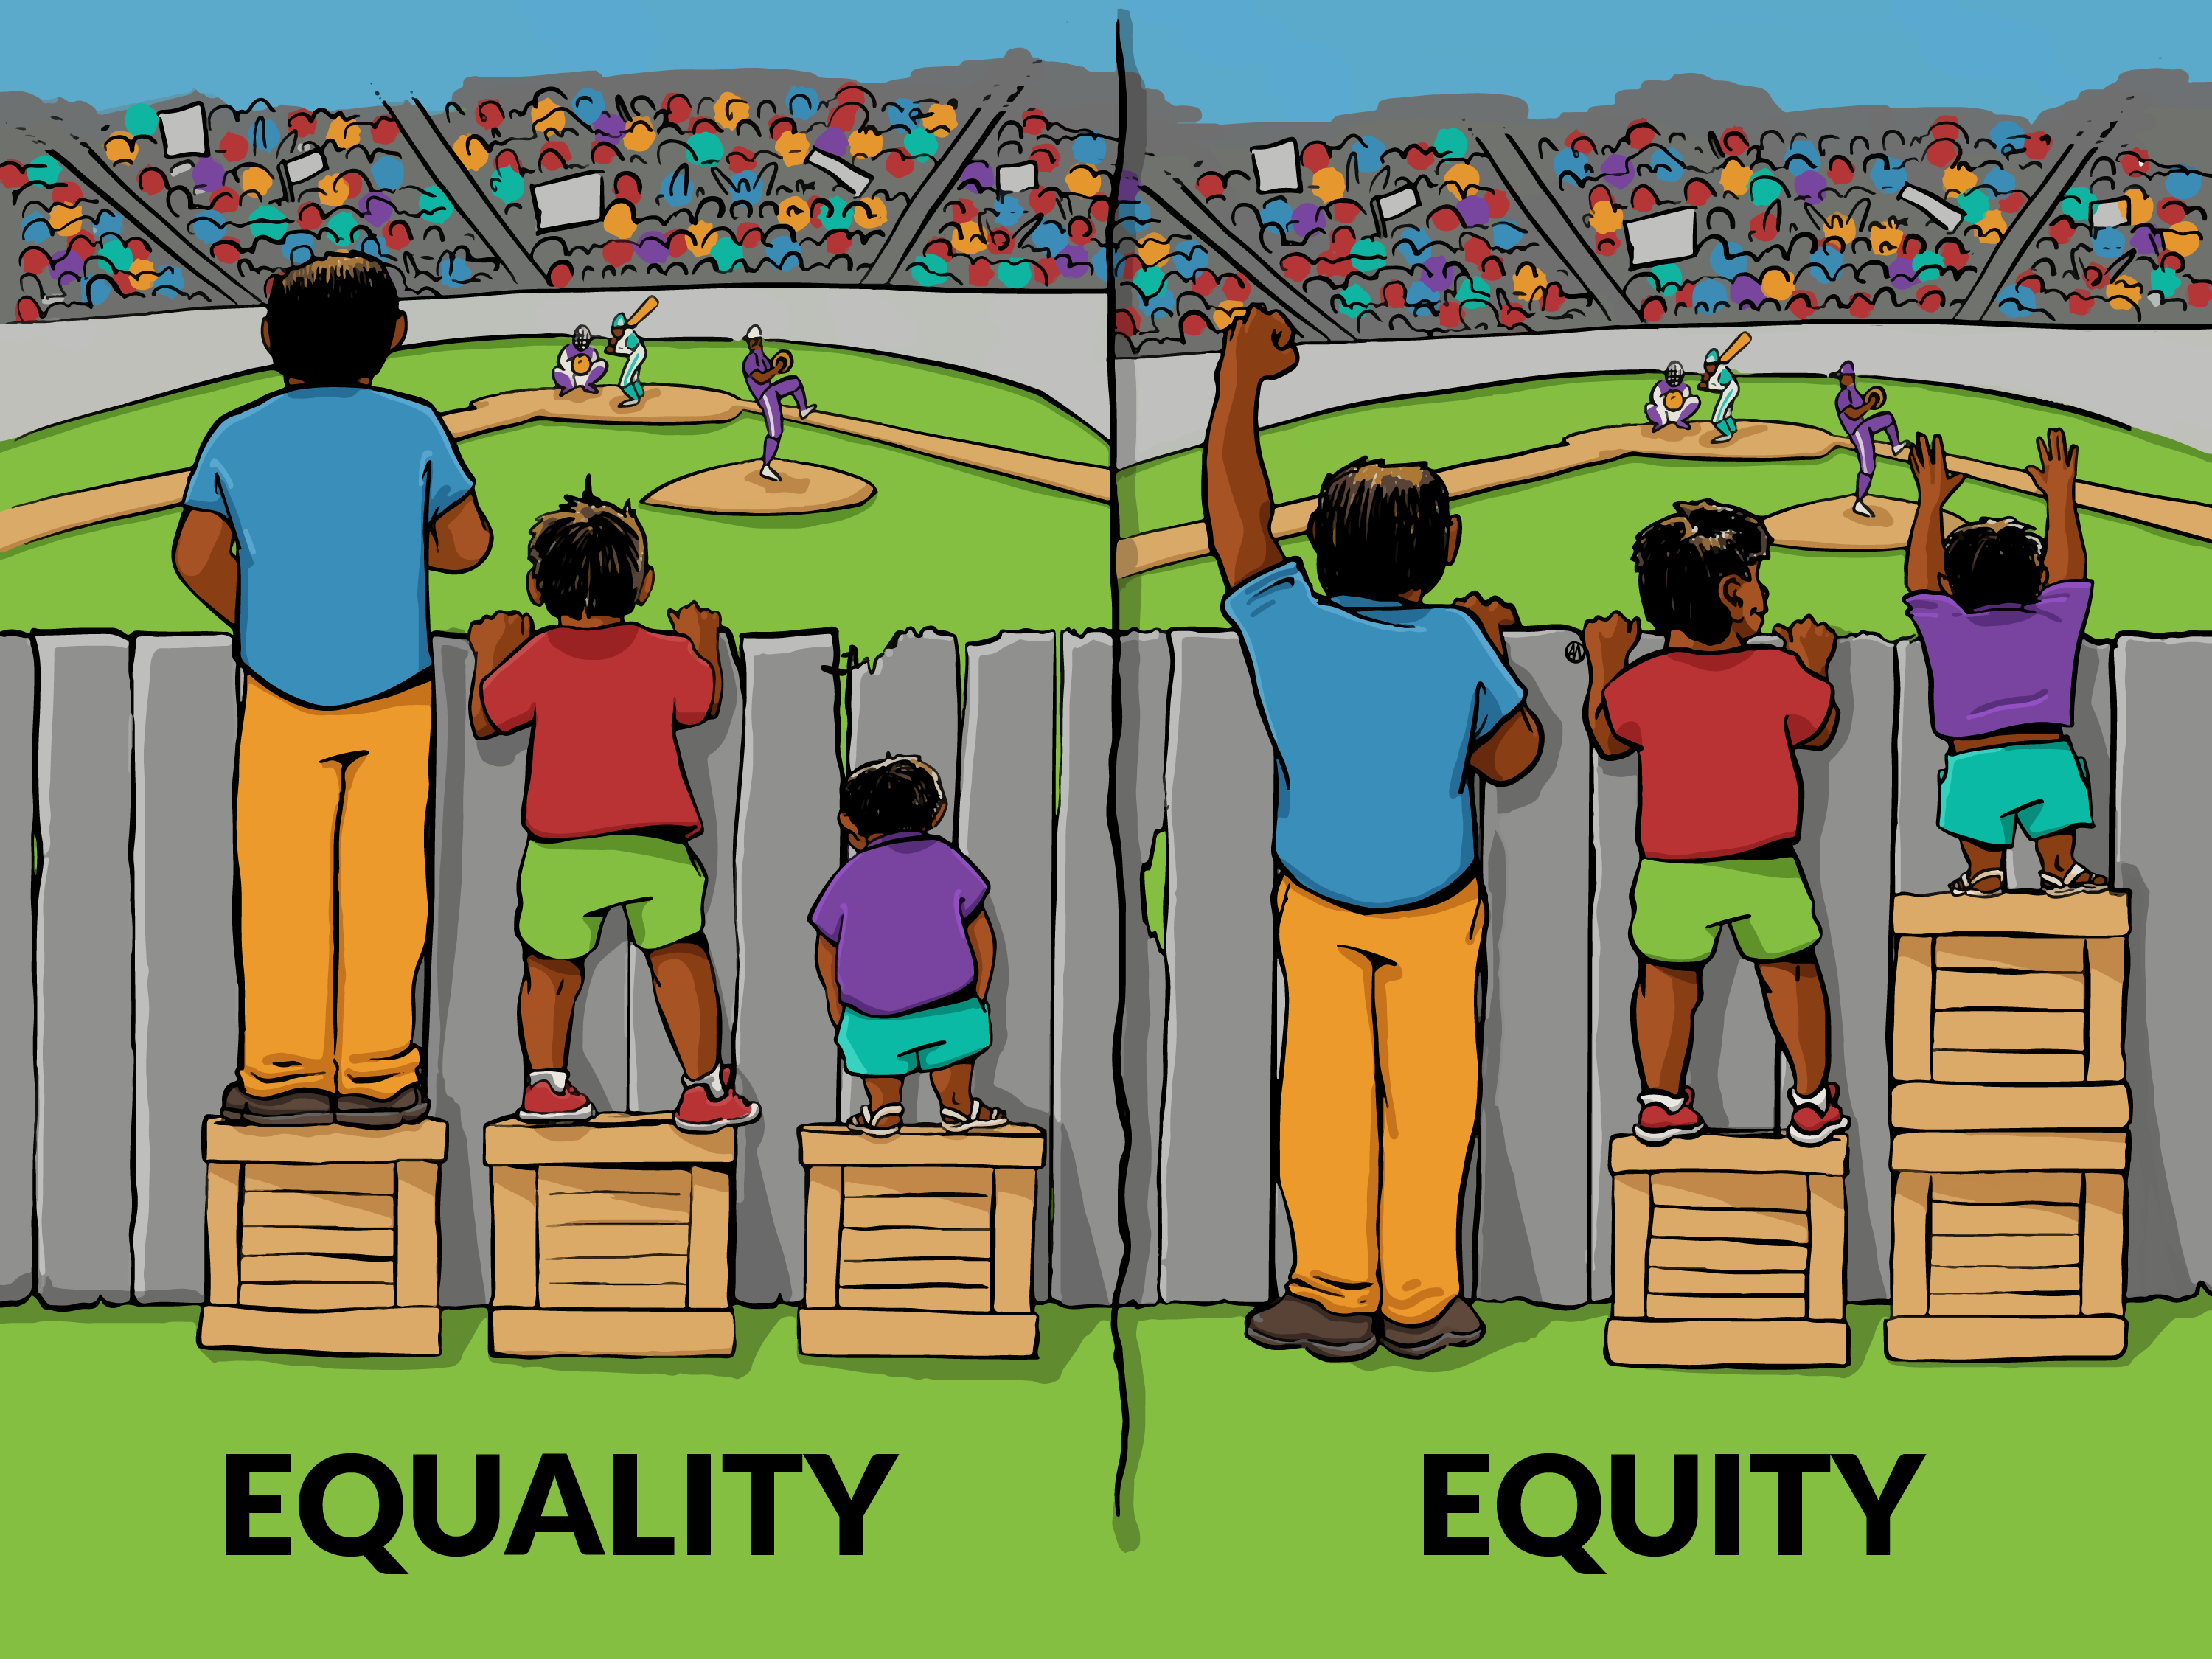
UNESCO
(IIEP/UNESCO, 2020, para. 1).

Slide 4
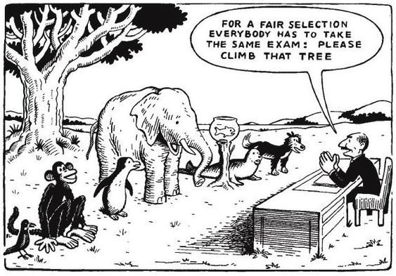

Slide 5

Πώς ορίζεται η ένταξη;

Slide 6

UN 2030 SUSTAINABLE DEVELOPMENT GOALS
Notes:
Πριν ξεκινισο θα ητηελα να μας θυμησω ότι η κατοχυροσι ενταξιακησ και δικαιοματικι εκπαιδευσησ υψηλης ποιοτιτασ, είναι και ένας από τους βασικοθσ εκαπιδευτικοθσ στοχοθσ τον ΗΕ για τα επομενα χρονια,

Slide 7
Ηνωμένα Έθνη, Σύμβαση για τα Δικαιώματα των Ατόμων με Αναπηρία
United Nations, The Convention On the Rights of Persons with Disabilities (CRPD), Right To Inclusive Education
“The right to inclusive education encompasses a transformation in culture, policy and practice in all formal and informal educational environments to accommodate the differing requirements and identities of individual students, together with a commitment to remove the barriers that impede that possibility. It involves strengthening the capacity of the education system to reach out to all learners. It focuses on the full and effective participation, accessibility, attendance and achievement of all students, especially those who, for different reasons, are excluded or at risk of being marginalized. Inclusion involves access to and progress in high-quality formal and informal education without discrimination. It seeks to enable communities, systems and structures to combat discrimination, including harmful stereotypes, recognize diversity, promote participation and overcome barriers to learning and participation for all by focusing on well-being and success of students with disabilities”.
UN CRPD Committee, General comment 4, par 9: Right to inclusive education (2016).

Slide 8
UNESCO: ΟΡΙΣΜΟΣ ΤΗΣ ΕΝΤΑΞΙΑΚΗΣ ΕΚΠΑΙΔΕΥΣΗΣ
«Μια διαδικασία εντοπισμού και ανταπόκρισης στην ποικιλομορφία των αναγκών όλων των μαθητών/τριών μέσω ενταξιακών πρακτικών για τη μάθηση, τους πολιτισμούς και τις κοινότητες και της μείωσης του αποκλεισμού εντός και εκτός της εκπαίδευσης. Περιλαμβάνει αλλαγές και τροποποιήσεις στο περιεχόμενο, τις προσεγγίσεις, τις δομές και τις στρατηγικές, με ένα κοινό όραμα που καλύπτει όλα τα παιδιά του κατάλληλου ηλικιακού εύρους και την πεποίθηση ότι είναι ευθύνη του γενικού συστήματος να εκπαιδεύσει όλα τα παιδιά».
(UNESCO, 2005)

Slide 9
UNESCO: ΟΡΙΣΜΟΣ ΤΗΣ ΕΝΤΑΞΙΑΚΗΣ ΕΚΠΑΙΔΕΥΣΗΣ
“a process of addressing and responding to the diversity of needs of all learners through inclusive practices in learning, cultures and communities and reducing exclusion within and from education. It involves changes and modifications in content, approaches, structures and strategies, with a common vision which covers all children of the appropriate age range and a conviction that it is the responsibility of the regular system to educate all children”.
(UNESCO, 2005)

Slide 10
UNESCO: ΣΚΟΠΟΣ ΤΗΣ ΕΝΤΑΞΙΑΚΗΣ ΕΚΠΑΙΔΕΥΣΗΣ
The purpose of Inclusive Education is to
“..Remove the barriers limiting the participation and achievement of all learners, respect diverse needs, abilities and characteristics and that eliminate all forms of discrimination in the learning environment”.
(Retrieved February 26th , 2020 from: https://en.unesco.org/themes/inclusion-in-education)

Slide 11
Η Διακήρυξη της Σαλαμάνκα (Salamanca Statement) 1994
[…]Τα σχολεία πρέπει να περιλαμβάνουν και να φροντίζουν όλα τα παιδιά ανεξαρτήτως σωματικής, διανοητικής, κοινωνικής, συναισθηματικής, γλωσσικής ή άλλης κατάστασης τους. Σε αυτή την υποχρέωση συμπεριλαμβάνονται ανάπηρα και χαρισματικά παιδιά, εργαζόμενα και παιδιά που ζουν στον δρόμο […] και παιδιά από άλλες μη προνομιούχες ή περιθωριοποιημένες περιοχές ή ομάδες
UNESCO (1994). The Salamanca Statement and Framework for Action on Special Needs Education. Paris: UNESCO.

Slide 12
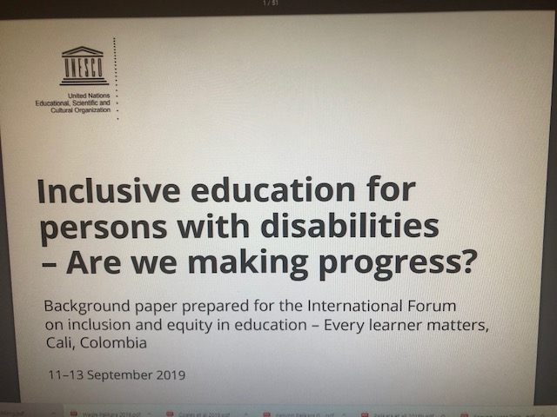
International Forum on Inclusion and Equity in Education UNESCO, 2019
Προετοιμασία και δια βίου εκπαίδευση
Ανάπτυξη ενταξιακών πρακτικών
Αξιολόγηση
Χρηματοδότηση
https://unesdoc.unesco.org/ark:/48223/pf0000372651/PDF/372651eng.pdf.multi
Background paper prepared for the International Forum on inclusion and equity in education – Every learner matters, Cali, Colombia 11–13 September 2019 Inclusive education for persons with disabilities – Are we making progress?

Slide 13
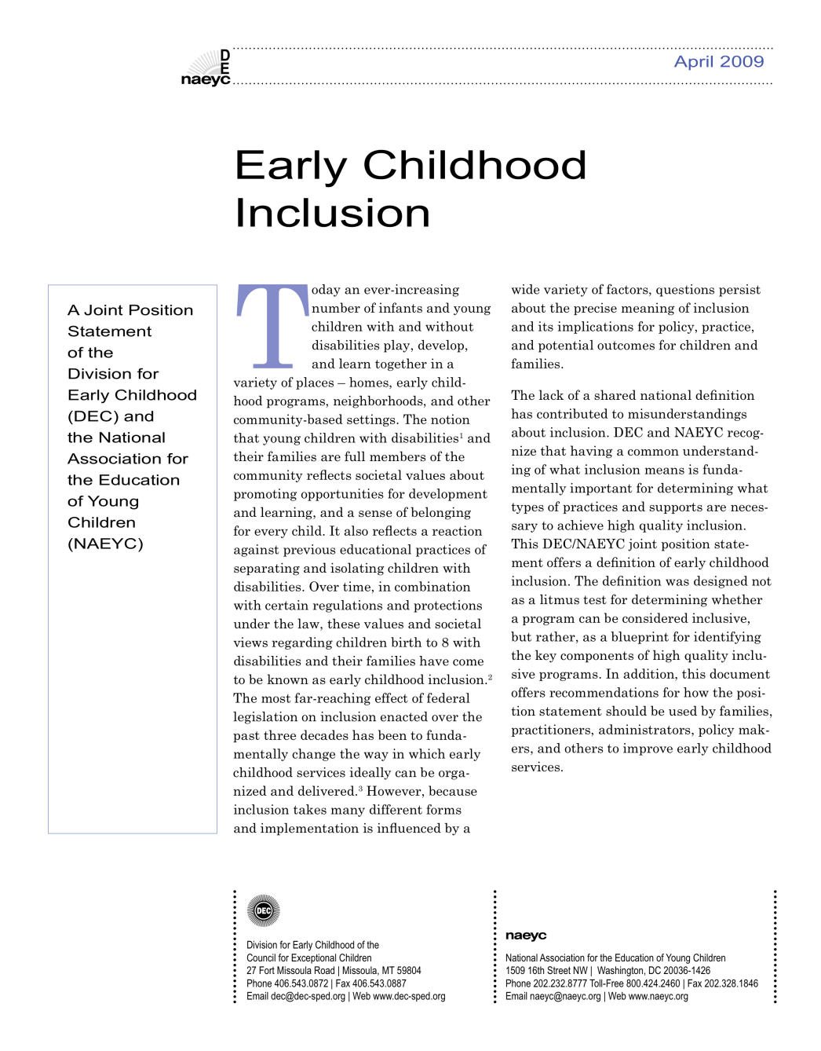
Early Childhood Inclusion:
A Joint Position Statement of DEC and NAEYC
DEC/NAEYC, 2009

Slide 14
Η ένταξη στην προσχολική ηλικία « ενσαρκώνει τις αξίες, πολιτικές και τις πρακτικές εκείνες, που υποστηρίζουν το δικαίωμα κάθε παιδιού προσχολικής ηλικίας και της οικογένειάς του, να συμμετέχει σε ένα ευρύ φάσμα δραστηριοτήτων και πλαισίων, ως ενεργά μέλη της κοινότητας και της κοινωνίας, αξιοποιώντας το μέγιστο των δυνατοτήτων του/της».
(Δήλωση κοινής θέσης που προέκυψε το 2009 μέσα από την σύμπραξη των δύο
μεγάλων οργανισμών για την προσχολική αγωγή στις ΗΠΑ.DEC/NAEYC, 2009).

Slide 15
“Early childhood inclusion embodies the values, policies, and practices that support the right of every infant and young child and his or her family, regardless of ability, to participate in a broad range of activities and contexts as full members of families, communities, and society. The desired results of inclusive experiences for children with and without disabilities and their families include a sense of belonging and membership, positive social relationships and friendships, and development and learning to reach their full potential. The defining features of inclusion that can be used to identify high quality early childhood programs and services are access, participation, and [systemic] supports.”
(DEC/NAEYC, 2009 ; National Professional Development Center on Inclusion, 2011)

Slide 16
Επιθυμητά Αποτελέσματα Για Όλα Τα Παιδιά
Αίσθηση του ανήκειν και συμμετοχής στην ομάδα
Ανάπτυξη θετικών κοινωνικών αλληλεπριδράσεων & καλλιέργεια φιλίας για όλα τα παιδιά
Μάθηση για όλα τα παιδιά
Πρόσβαση Συμμετοχή Υποστήριξη

Slide 17
Η Ένταξη στην Ελλάδα
Δεν υπάρχει κοινός εθνικός ορισμός για την ένταξη στην προσχολική ηλικία.
Ένταξη είναι ο όρος που χρησιμοποιείται από τον νόμο. Η «παράλληλη στήριξη» αποτελεί το εξέχον μοντέλο με περιορισμένη καθοδήγηση στην εφαρμογή της.
Υπάρχουν λίγα διαθέσιμα στοιχεία για την παροχή ένταξης στην προσχολική ηλικία.

Slide 18
Θεσμικό Πλαίσιο Παράλληλης Στήριξης (ΠΣ)
«Σύμφωνα με την ισχύουσα νομοθεσία (3699/2008), οι μαθητές με αναπηρία και ειδικές εκπαιδευτικές ανάγκες μπορούν να φοιτούν σε σχολική τάξη του γενικού σχολείου, με παράλληλη στήριξη-συνεκπαίδευση, από εκπαιδευτικούς Ειδικής Αγωγής Εκπαίδευσης (ΕΑΕ), όταν αυτό επιβάλλεται από το είδος και τον βαθμό των ειδικών εκπαιδευτικών αναγκών. Η παράλληλη στήριξη παρέχεται σε μαθητές που μπορούν με κατάλληλη ατομική υποστήριξη να παρακολουθήσουν το αναλυτικό εκπαιδευτικό πρόγραμμα της τάξης, σε μαθητές με σοβαρότερες εκπαιδευτικές ανάγκες όταν στην περιοχή τους δεν υπάρχει άλλο πλαίσιο ΕΑΕ (ειδικό σχολείο, τμήμα ένταξης) ή όταν η παράλληλη στήριξη καθίσταται απαραίτητη».

Slide 19
Νόμος 4368/2016
O νόμος 4368/2016 ορίζει ότι σκοπός των τμημάτων ένταξης είναι η πλήρης ένταξη των μαθητών με ειδικές εκπαιδευτικές ανάγκες ή/και αναπηρία στο σχολικό περιβάλλον και ο εκπαιδευτικός του τμήματος ένταξης θα πρέπει να υποστηρίζει τους μαθητές εντός του περιβάλλοντος της τάξης τους, σε συνεργασία με τους εκπαιδευτικούς των γενικών τάξεων, με στόχο τη διαφοροποίηση των δραστηριοτήτων και των διδακτικών πρακτικών.
(Law 4368/2016 άρθρο 82, παράγραφος 5).

Slide 20
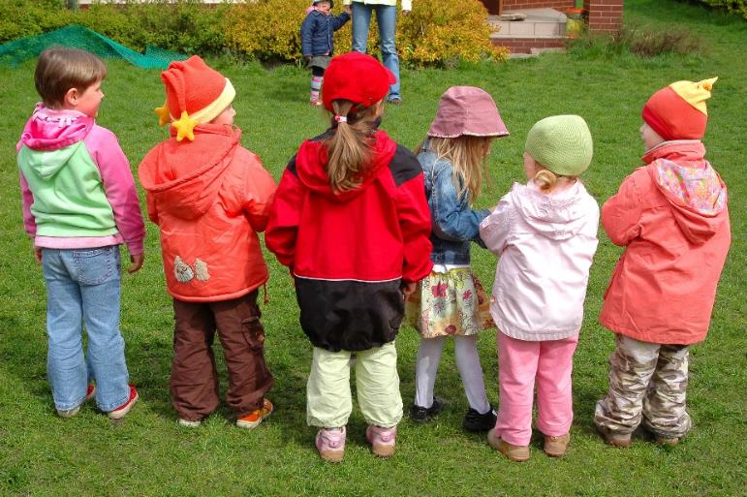
Ένα μακρύ ταξίδι από…
Την «κανονικoποίηση».. στην ενσωμάτωση ..στην ένταξη
Odom et al., 2004

Slide 21
Που Συμβαίνει η Ένταξη;
Γενική εκπαίδευση
-Δημόσιες δομές προσχολικής εκπαίδευσης (Ομάδες παιχνιδιού/παιδικοί σταθμοί/ νηπιαγωγεία/ σχολική τάξη)
-Ιδιωτικές
-Ειδικά κρατικά προγράμματα (‘Head start’, ‘Children’s Centers’)
Ειδικές εκπαιδευτικές δομές
- (Τμήμα Ένταξης) Resource room
- Special Units on site (UK) (ειδικό τμήμα στο ίδιο σχολικό κτήριο)
Σε ολική ή ορισμένη χρονικά ένταξη

Slide 22
Ποιούς Περιλαμβάνει?
Διοικητικό προσωπικό
Παιδαγωγοί/Εκπαιδευτικοί
Βοηθητικό εκπαιδευτικό προσωπικό
Σύμβουλοι επαγγελματικής ανάπτυξης
Ειδικοί παιδαγωγοί/ Ειδικό εκπαιδευτικό προσωπικό
Θεραπευτές/ Εξειδικευμένοι επαγγελματίες
Μαθητές
Οικογένεια

Slide 23
Διαφορετικά Μοντέλα Παροχής Υπηρεσιών
Service Delivery Systems
Θεραπεία εντός του τμήματος ένταξης (Push-in therapy)
Θεραπεία εκτός του τμήματος ένταξης (Pull-out therapy)
Θεραπευτικές παρεμβάσεις/υπηρεσίες υγείας, κοινωνικές και εκπαιδευτικές εντός ή εκτός της δομής εκπαίδευσης.

Slide 24
Ένταξη: Ένα παράδειγμα
https://www.youtube.com/watch?v=wBz6glO5x5Q&ab_channel=RubysRainbow

Slide 25

Διάλειμμα!
Notes:
YES

Slide 26
Επιστημονικά τεκμηριωμένες πρακτικές
Για τη σχολική τάξη
Για τη σχολική δομή
Προσαρμογές του φυσικού χώρου
Πρακτικές για την υποστήριξη της ενεργούς συμμετοχής των παιδιών σε δραστηριότητες
Πρακτικές για την υποστήριξη αλληλεπιδράσεων μεταξύ των παιδιών
Πρακτικές υποστήριξης των παιδιών για την κοιωνικοσυναισθηματική/προσωπική ανάπτυξη
Αξιολόγηση και παρακολούθηση της προόδου των μαθητών
Σχολική Ηγεσία/Διοίκηση
Διεπιστημονική Συνεργασία
Συνεργασία Μεταξύ Σχολείου και Οικογένειας
Δια Βίου Μάθηση/ Επιμόρφωση
Πρακτικές Μετάβασης
(Hemmeter, Ostrosky & Fox, 2021; Barton & Smith, 2015; DEC Recommended Practices 2014)

Slide 27


Συμπεριληπτικές Πρακτικές

Slide 28
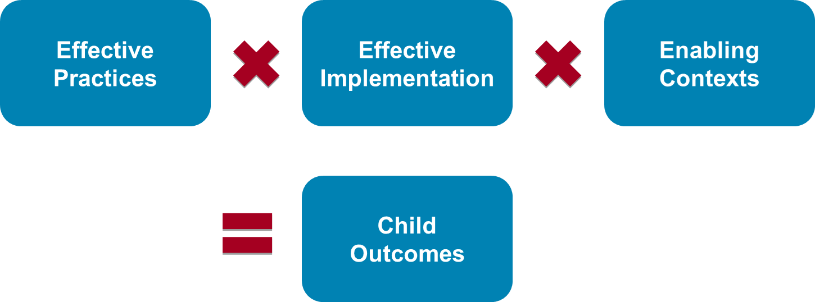

Τί Χρειάζεται Να Κάνουμε Για Να Πετύχουμε Τα Αποτελέσματα Που Θέλουμε?
Source:

Slide 29
01
Στάσεις και Αντιλήψεις
Ενταξιακή εκπαίδευση στην προσχολική ηλικία: 8 πυλώνες για αποτελεσματική υλοποίηση
02
Ομαδική συμμετοχή & συνεργασία
03
Διαρκής επιμόρφωση και δια βίου μάθηση
04
Επιστημονικά τεκμηριωμένες ενταξιακές πρακτικές
05
Θεσμικό πλαίσιο και εκπαιδευτική πολιτική
06
Διοίκηση/ Διοικητική υποστήριξη
07
Αξιολόγηση και Παρακολούθηση
08
Χρηματοδότηση
Love & Horn, 2019

Slide 30
Εργασίες
Ατομική Εργασία
Η παρακάτω ατομική εργασία είναι ένας αναλυτικός σχολιασμός σχετικά με την εφαρμογή ενταξιακών πρακτικών στο νηπιαγωγείο. Οι φοιτητές θα χρησιμοποιήσουν μια μελέτη περίπτωσης (case-study), για να επεξεργαστούν και να αναλύσουν βασικές προυποθέσεις και ζητήματα που συνδέονται με την αποτελεσματική εφαρμογή συγκεκριμένων ενταξιακών πρακτικών που θα προτείνουν στα πλαίσια ενός υποθετικού τμήματος ένταξης (1500 λέξεις).
Ομαδική Εργασία
Με βάση τους παραπάνω στόχους για την ενταξιακή εκπαίδευση, οι φοιτητές θα πραγματοποιήσουν μια ομαδική παρουσίαση ενός υποθετικού προγράμματος/μοντέλου ενταξιακής εκπαίδευσης για το νηπιαγωγείο, βασισμένου σε επιστημονικά δεδομένα. Η παρουσίαση θα γίνει με τη μορφή powerpoint και θα έχει διάρκεια 30 λεπτών. Οι φοιτητές θα περιγράψουν τους βασικούς πυλώνες και πρακτικές που θα περιλαμβάνει ένα τμήμα ένταξης υψηλής ποιότητας στην προσχολική εκπαίδευση, θα αιτιολογήσουν τις προτάσεις τους, και θα επιχειρηματολογήσουν σχετικά με την ωφελιμότητά τους.
Στόχοι ενταξιακής εκπαίδευσης για όλα τα παιδιά
-Ανάπτυξη κοινωνικών αλληλεπιδράσεων και καλλιέργεια της παιδικής φιλίας.
-Ενεργή συμμετοχή των παιδιών στις καθημερινές δραστηριότητες και στο παιχνίδι.
-Υποστήριξη εξατομικευμένων εκπαιδευτικών αναγκών στα πλαίσια της συμμετοχής των παιδιών στην τάξη.
-Σεβασμός για τις ατομικές διαφορές.

Slide 31
Ατομική Εργασία - Η Μαρκέλλα
¨ Η Μαρκέλλα είναι 3.5 ετών, Ελληνίδα. Ζει με τους γονείς της και τον αδερφό της που είναι 6 ετών και πηγαίνει στην πρώτη δημοτικού. Η Μαρκέλλα διαγνώστηκε με αναπτυξιακή διαταραχή στο φάσμα του αυτισμού πριν λίγες εβδομάδες. Πηγαίνει σε έναν παιδικό σταθμό και ετοιμάζεται για το νηπιαγωγείο που θα πάει μετά από 6 μήνες. Της αρέσει πολύ να πηγαίνει στο παιδικό σταθμό, και χαίρεται πολύ όταν βρίσκεται με άλλα παιδιά. Η αγαπημένη της δραστηριότητα είναι να περιεργάζεται και να παίζει με μπάλες. Η Μαρκέλλα δυσκολεύεται σε ορισμένους τομείς της ανάπτυξης της, όπως να επικοινωνεί με άλλους ενήλικες, ή να κάνει φιλίες με άλλα παιδιά. Οι γονείς της και η δασκάλα της έχουν προσέξει ότι αγχώνεται πολύ κατά τη διάρκεια μεταβάσεων και δυσκολεύεται να μεταβεί από μια ρουτίνα ή δραστηριότητα σε μία άλλη. Δεν έχει αναπτύξει λεκτική επικοινωνία ακόμα, και με τους γονείς της επικοινωνεί με χειρονομίες που έχουν εφεύρει μόνοι τους. Παρ’ όλη τη δυσκολία της να επικοινωνεί με άλλους, της αρέσει πολύ να παρακολουθεί τα άλλα παιδάκια, ωστόσο παίζει συνήθως μόνη της και ζητάει τη βοήθεια από κάποιον ενήλικα για να έχει πρόσβαση σε παιχνίδια ή όταν χρειάζεται κάτι να κάνει ή να επικοινωνήσει. Σε συνεννόηση με την οικογένειά της, η Μαρκέλλα θα φοιτήσει σε νηπιαγωγείο της γειτονιάς της με παράλληλη στήριξη. Η Μαρκέλλα θα χρειαστεί να συμμετέχει 2 φορές την εβδομάδα σε εργοθεραπεία και λογοθεραπεία, εκτός σχολείου. Η δασκάλα που έχει τώρα στον παιδικό σταθμό ανέφερε σε πρόσφατη συνάντηση με τους γονείς της Μαρκέλλας, ότι τη Μαρκέλλα την βοηθάει πολύ να έχει οριοθετημένο ένα πρόγραμμα καθώς και οπτικά βοηθήματα για να καταλαβαίνει καλύτερα τί ακολουθεί στο πρόγραμμά της, και να επικοινωνεί με τα άλλα παιδιά. Η δασκάλα του νηπιαγωγείου που πρόκειται να ξεκινήσει σε λίγους μήνες, μετά από πρόσφατη ενημέρωση και επικοινωνία, εξέφρασε μεγάλη ανησυχία για την ένταξη της Μαρκέλλας. Η δασκάλα παράλληλης στήριξης θα είναι στην τάξη της Μαρκέλλας κάθε μέρα, και, αν και έχει εμπειρία από υποστήριξη σε παιδιά με αναπηρίες, θα είναι η πρώτη φορά που θα δουλεύει με ένα παιδί στην τάξη του και όχι σε ειδικό νηπιαγωγείο.

Slide 32
Περιγραφή Ατομικής Εργασίας
Φανταστείτε ότι έχετε το ρόλο ενός ‘συντονιστή’ για την ένταξη της Μαρκέλλας στο νηπιαγωγείο που θα φοιτήσει σε 3 μήνες. Με αυτήν την εργασία θα σχεδιάσετε μια έκθεση που θα περιλαμβάνει τις απαραίτητες προυποθέσεις, προσεγγίσεις, και πρακτικές για την αποτελεσματική ένταξη της Μαρκέλλας. Με βάση κάθε μια από τις παρακάτω βοηθητικές ερωτήσεις, θα τεκμηριώσετε τις θέσεις σας, παρέχοντας αναλυτικό σχολιασμό των ζητημάτων στα οποία θα αναφερθείτε. Για την έκθεση αυτή απαιτούνται τουλάχιστον 10 διαφορετικές βιβλιογραφικές αναφορές.
Ποια πιστεύετε μπορεί να είναι τα οφέλη από την ένταξη της Μαρκέλλας?
Σύμφωνα με ό,τι γνωρίζετε για την Μαρκέλλα, ποιές είναι κάποιες πρακτικές (εκπαιδευτικές στρατηγικές/παρεμβάσεις) που θα μπορούσαν να εφαρμοστούν από τις δασκάλες της μέσα στην τάξη? Γιατί θεωρείτε ότι αυτές οι πρακτικές μπορεί να ωφελήσουν την Μαρκέλλα?
Σύμφωνα με ό,τι γνωρίζετε για την ένταξη της Μαρκέλλας, ποιες προυποθέσεις θεωρείτε ότι είναι σημαντικές για την ομαλή και αποτελεσματική ένταξη της Μαρκέλλας? Τί χρειάζεται να σκεφτούν οι δασκάλες της ώστε η εφαρμογή των πρακτικών που προτείνατε να είναι εφικτή, αποτελεσματική, και βιώσιμη? Για ποιό λόγο θεωρείτε σημαντικές αυτές τις προυποθέσεις?
Βλέπετε κάποια πιθανά εμπόδια στην διαδρομή για την ένταξη της Μαρκέλλας? Αν ναι, πώς θα μπορούσαν να τα αντιμετωπίσουν οι εμπλεκόμενοι?

Slide 33
Βιβλιογραφία
Barton, E. E., & Smith, B. J. (2015). Brief Summary: Fact Sheet of Research on Preschool Inclusionhttps://ectacenter.org/~pdfs/topics/inclusion/research/Brief_Inclusion_Fact_sheet_R.pdf
Barton, Erin E.; Smith, Barbara J.. The Preschool Inclusion Toolbox: How to Build and Lead a High-Quality Program (p. 13). Brookes Publishing. Kindle Edition.
Odom, S. L., Buysse, V., & Soukakou, E. (2011). Inclusion for young children with disabilities: A quarter century of research perspectives. Journal of Early Intervention, 33(4), 344-356.
National Professional Development Center on Inclusion. (2011). Research synthesis points on practices that support inclusion. Chapel Hill: The University of North Carolina, FPG Child Development Institute. Available at http://npdci.fpg.unc.edu
Research Synthesis Points on Practices That Support Inclusion
http://npdci.fpg.unc.edu/sites/npdci.fpg.unc.edu/files/resources/NPDCI-ResearchSynthesisPointsInclusivePractices-2011_0.pdf
https://connectmodules.dec-sped.org/connect-modules/resources/videos/video-1-12/

Slide 34
Βιβλιογραφία
Love, H. R., & Horn, E. (2021). Definition, context, quality: Current issues in research examining high-quality inclusive education. Topics in Early Childhood Special Education, 40(4), 204-216.
Guralnick, M. J. et Bruder, M. B. (2016). Early Childhood Inclusion in the United States: Goals, Current Status and Future directions. Infants & Young Children, 29(3), 166-177.
DEC/NAEYC. (2009). Early childhood inclusion: A joint position statement of the Division for Early Childhood (DEC) and the National Association for the Education of Young Children (NAEYC). Retrieved from: https://www.naeyc.org/sites/default/files/globally-shared/downloads/PDFs/resources/position-statements/DEC_NAEYC_EC_updatedKS.pdf
International Institute for Educational Planning / United Nations Educational, Scientific and Cultural Organization) (2020) Planning for inclusive education. Retrieved from: http://www.iiep.unesco.org/en/inclusive-education

Slide 35
Βιβλιογραφία
Law 4368 (2016). Measures to speed up government work and other provisions. Government Gazette, 1 (21), 537-612. Athens: National Printing House [in Greek].
Odom, S. L., Vitztum, J., Wolery, R., Lieber, J., Sandall, S., Hanson, M. J., et al. (2004). Preschool inclusion in the United States: A review of research from an ecological systems perspective. Journal of Research in Special Educational Needs, 4(1), 17-49.
UNESCO (2019). Global Education Monitoring Report. Migration, displacement & education: Building bridges, not walls. Available at: en.unesco.org/gem-report/report/2019/migration
United Nations (2006). Convention on the Rights of Persons with Disabilities. New York: United Nations.
Νόμος υπ’ αριθμόν 3699/Φ.Ε.Κ.199/Α΄/2.10.2008. Ειδική Αγωγή και Εκπαίδευση των ατόμων με αναπηρία ή με ειδικές εκπαιδευτικές ανάγκες
(2008). Εφημερίδα της Κυβέρνησης της Ελληνικής Δημοκρατίας, τεύχ. 1, αριθ. φύλλου 199, σελ. 3499-3520.
United Nations (2016). General Comment No. 4. Article 24: Right to Education. Convention on the Rights of Persons with Disabilities.
UNESCO (1994). The Salamanca Statement and Framework for Action on Special Needs Education. Paris: UNESCO.
UNESCO (2005). Guidelines for Inclusion: Ensuring Access for All. Paris

